Slide 1
极限定义

Slide 2

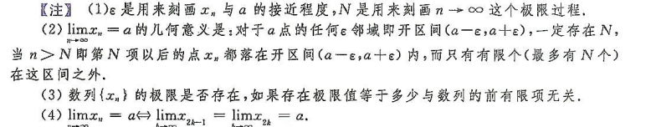
数列极限

Slide 3
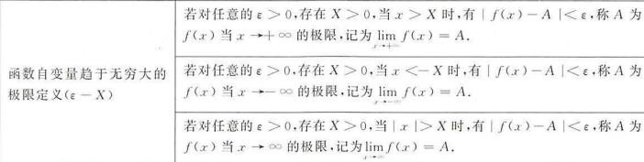
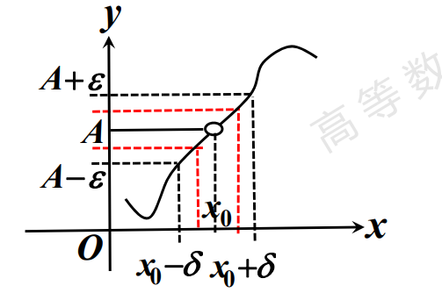
函数极限

Slide 4
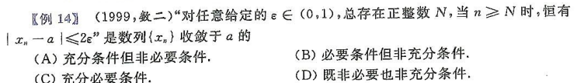

Slide 5
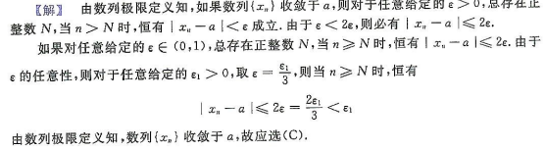

Slide 6

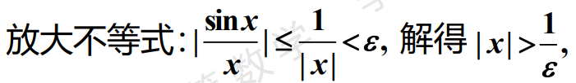
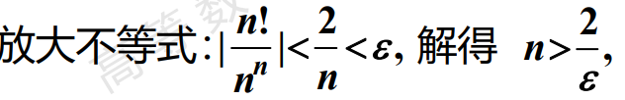
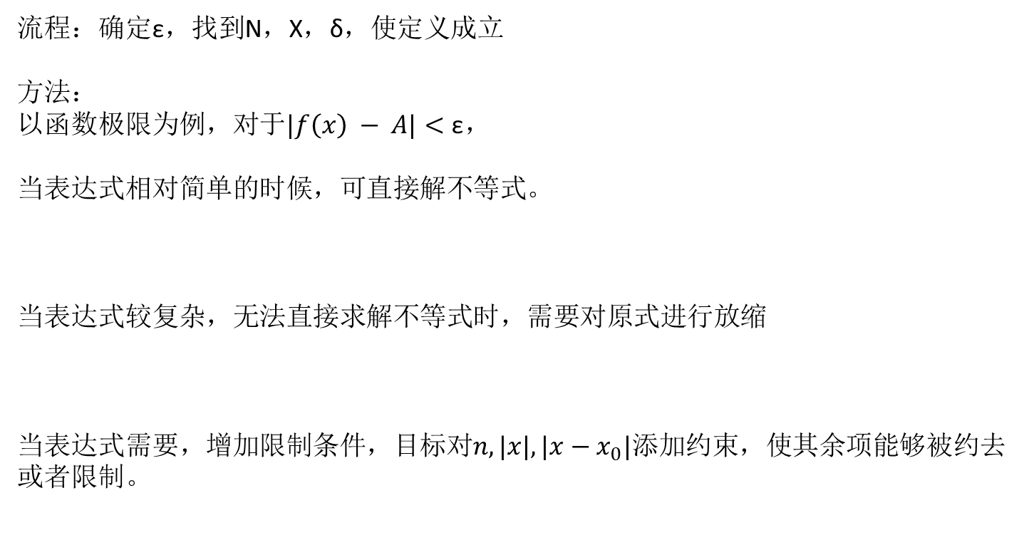
极限存在证明方法
流程：确定ε，找到N，X，δ，使定义成立
方法：
以函数极限为例，对于$|f\left(x\right) − A|<\text{ε}$，
当表达式相对简单的时候，可直接解不等式。
当表达式较复杂，无法直接求解不等式时，需要对原式进行放缩
当表达式需要，增加限制条件，目标对$n,|x|,|x−x_{0}|$添加约束，使其余项能够被约去或者限制。

Slide 7



$$\left|\frac{2n^{2}+3n−1}{2n^{3}−3n^{2}+4}\right|<\frac{3n^{2}}{n^{3}}=\frac{3}{n},$$
$$n^{3}−3n^{2}+4>0$$
$$n^{2}−3n+1>0$$

Slide 8


$$\left|{}_{}^{n}{\sqrt{n}} − 1\right| < ϵ$$
$$\left|e^{\frac{\ln{n}}{n}} − 1\right| < ϵ$$
$$e^{\frac{\ln{n}}{n}} < ϵ + 1$$
$$e^{\frac{\ln{n}}{n}} < ϵ + 1$$
$\frac{\ln{n}}{n} →\ln{n}$ ? $\sqrt{n}> lnn, n≥4$
$$e^{\frac{\ln{n}}{n}} < ϵ + 1$$
$$\frac{1}{\sqrt{n}}<ln\left(ϵ+1\right)$$

Slide 9




$$\frac{\left|x−3\right|}{x}< ϵ$$
$$|x − 3| <2ϵ, δ<1$$
$δ=min⁡\{1$, $2ϵ$}

Slide 10



$$\left|sinx−sin\left(\frac{π}{4}\right)\right|< ϵ$$
$$≤2\left|sin\left(\frac{x−\frac{π}{4}}{2}\right)\right| < ϵ$$

Slide 11
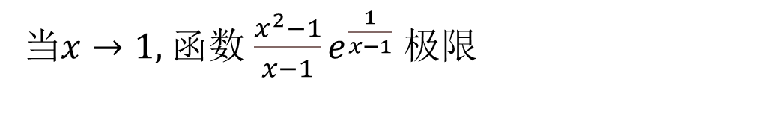
当$x→1,$ 函数$\frac{x^{2}−1}{x−1}e^{\frac{1}{x−1}}$ 极限

Slide 12



